Slide 1
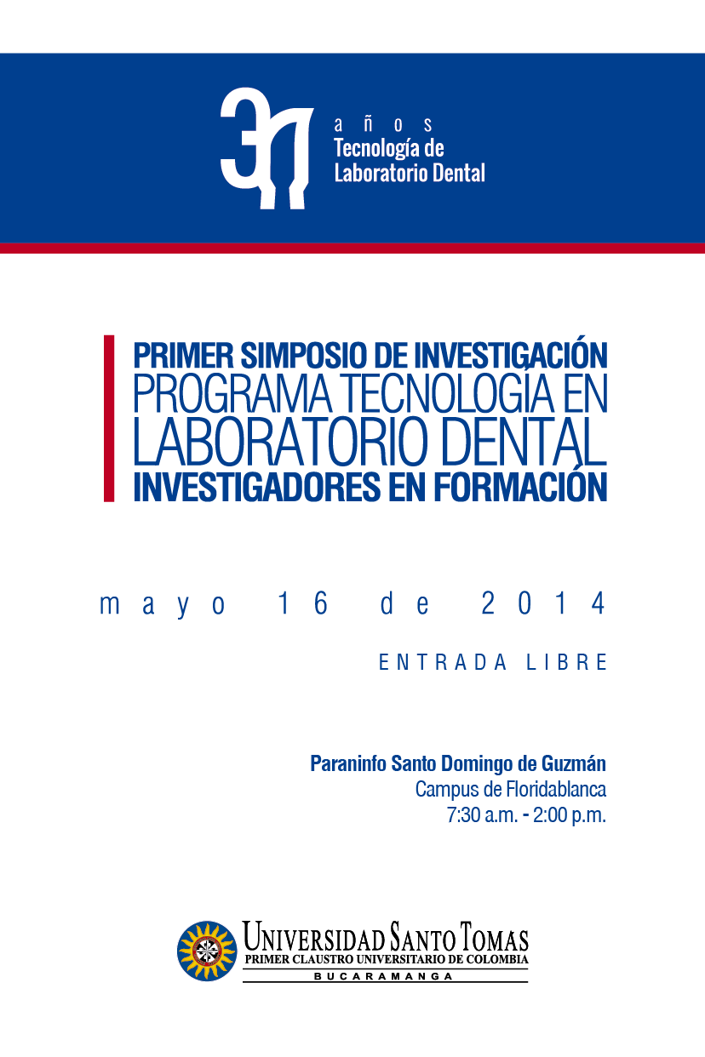


TÉCNICAS DE MARCACIÓN DE PRÓTESIS DENTALES EN PACIENTES EN CONDICIONES DE VULNERABILIDAD
Lina Paola Villamizar Arias (Investigador Principal)
Santos Balberdy Peña Blandón (Docente USTA)
Wilmer Francisco Capacho Vera (Docente USTA)
Astrid Nathalia Páez Esteban (Docente USTA,UDES)
Aida Alvarado Carreño (Estudiante, USTA)
Laura Ximena Calderón (Estudiante, USTA)
Septiembre
2014

Slide 2
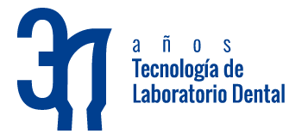

Proyecto de Investigación
VIII Convocatoria Interna, 2013.
Grupo de Investigación Sistema Integral Bucal
Semillero de Investigación de Laboratorio Dental SILAD.
Alianza interdisciplinaria e interinstitucional con el Programa de Enfermería de la Universidad de Santander.

Slide 3
Situación de Victimas
Décadas de conflicto armado, social y político donde 220.000 personas han sido asesinadas, 25.000 desaparecidas y 4.744.046 desplazadas en el periodo comprendido entre 1958 y 2012 (11) .
Las ciencias forenses y la tecnología asociada a sistemas de información han contribuido en gran medida a la identificación y búsqueda de personas desaparecidas pero aún estos procesos son lentos y costosos.
De allí la necesidad de generar nuevas alternativas que sirvan como indicio y puedan complementar y facilitar la identificación de las personas como lo puede ser la marcación estandarizada de las prótesis dentales.
Notes:
Colombia es un país con décadas de conflicto armado, social y político donde 220.000 personas han sido asesinadas, 25.000 desaparecidas y 4.744.046 desplazadas en el periodo comprendido entre 1958 y 2012 según el informe ¡BASTA YA! COLOMBIA: MEMORIAS DE GUERRA Y DIGNIDAD.(11) Allí se refleja como los actores del conflicto acudieron a estrategias para la “invisibilización” de los hechos, los cuales han dificultado las tareas de identificación llevados a cabo por los organismos encargados. El informe destaca que las ciencias forenses y la tecnología asociada a sistemas de información han contribuido en gran medida a la identificación y búsqueda de personas desaparecidas pero aún estos procesos son lentos y costosos. De allí la necesidad de generar nuevas alternativas que sirvan como indicio y puedan complementar y facilitar la identificación de las personas como lo puede ser la marcación estandarizada de las prótesis dentales.

Slide 4
Uso de Prótesis Dentales
Prótesis para el maxilar superior en el 25.8% de las personas y en la mandíbula 7.0%, más frecuente en los mayores de 55 años.
La necesidad de elaboración de prótesis por presencia de espacios edéntulos llega al 22.3% para el maxilar superior y a 46.6% para el inferior con una mayor necesidad de prótesis parcial que de prótesis total.
Entre las personas que ya utilizan prótesis, el 56.4% requiere cambio de la prótesis superior y el 51.7% de la inferior (12).
Notes:
Por otro lado el ENSAB III, la tercera investigación nacional en salud bucal en el país reporta para el año 1998 la presencia de prótesis para el maxilar superior en el 25.8% de las personas y en la mandíbula 7.0%, siendo más frecuente en los mayores de 55 años. La necesidad de elaboración de prótesis por presencia de espacios edéntulos llega al 22.3% para el maxilar superior y a 46.6% para el inferior con una mayor necesidad de prótesis parcial que de prótesis total, en tanto que entre las personas que ya utilizan prótesis, el 56.4% requiere cambio de la prótesis superior y el 51.7% de la inferior.(12) Esto indica que el uso de prótesis dental en la población Colombiana es generalizado y podría ser útil como método de identificación en casos de desastre natural, accidentes y eventos violentos entre otros. Además, es de gran utilidad en la identificación de personas con deterioro cognitivo y prótesis extraviadas en institutos gerontológicos y geriátricos.

Slide 5
Marcación de prótesis
Ayuda para la identificación de víctimas desconocidas de catástrofes mortales, como accidentes aéreos, terremotos, inundaciones, terrorismo u homicidios(1-10).
Manejo de prótesis en hospitales, hogares e instituciones geriátricos (1,2,4,5,9). En caso de pérdida del conocimiento de individuos por problemas psiquiátricos, trauma o demencia senil las prótesis serían fácilmente recuperables por el número de identificación y número de contacto o como método para identificar de dichos portadores.(3,4,5).
Notes:
La marcación de prótesis es poco común en nuestro país ya sea por desconocimiento de las técnicas, aumento del costo de elaboración de la prótesis, falta de reglamentación estatal y/o por la poca importancia que se le da a las utilidades que puede generar este tema. La necesidad de marcar prótesis dentales está bien documentada como una ayuda para la identificación de víctimas desconocidas de catástrofes mortales, como accidentes aéreos, terremotos, inundaciones, terrorismo u homicidios(1-10). Por otro lado, la marcación de prótesis facilitaría el manejo de dichas prótesis en hospitales, hogares e instituciones geriátricos. (1,2,4,5,9) En caso de pérdida del conocimiento de individuos por problemas psiquiátricos, trauma o demencia senil las prótesis serían fácilmente recuperables por el número de identificación y número de contacto o como método para identificar de dichos portadores.(3,4,5)

Slide 6
Características Marcación
Marcación
(1963)
Weissenstein
Simple
Rápido
Económico
Resistente
Posición
(posterior)
Estética
Número de documento, iniciales, fecha nacimiento, teléfono
(5,10)
Notes:
Weissenstein propuso por primera vez en 1931 que las dentaduras debían tener alguna forma de identificación dado que estas permiten una identificación rápida en casi todas las circunstancias. Los criterios ideales para la marcación de prótesis dentales fueron descritos inicialmente por Vestermark en 1975, éstos incluyen: marcación que es capaz de producir rápidamente la identificación, el proceso de marcado debe ser simple, rápido y económico, el marcado debe ser resistente, fiel y posicionado en la cara posterior del paladar donde el retraso de la incineración de la masa de tejido es máxima. El marcado no debe debilitar la prótesis removible y la marca de identificación debe tener una estética aceptable para el paciente. Generalmente, para la identificación se usa el número de identificación personal, los nombres o sus iniciales, la fecha de nacimiento y/o un número de contacto.(5,10)

Slide 7
Técnicas Marcación
Superficie externa
Alto relieve
Métodos de inclusión
Depresión
Laser
Etiqueta
Microchips
Bandas metálicas
(2,3,5,6,10)
Notes:
Actualmente se encuentran reportadas diferentes técnicas para la marcación de prótesis en la literatura como los métodos de superficie que implican el marcado de la prótesis en la superficie externa (marcación física en alto relieve o como depresión, laser). Y los métodos de inclusión que consisten en agregar algún tipo de aditamento o etiqueta para la identificación (microchips, bandas metálicas etc). (2,3,5,6,10)

Slide 8
Marcación
La marcación de las prótesis dentales es obligatorio en algunos estados en los Estados Unidos y en Australia es recomendado por la Asociación Dental Australiana.
En Suecia, los profesionales de la salud oral están legalmente obligados a ofrecer la identificación de las prótesis de sus pacientes, quienes tienen el derecho de rechazarla (7).
Por lo tanto, con este investigación se espera obtener una técnica efectiva en la marcación de prótesis dentales, factible de ser implementada no sólo con la Unidad de Atención y Reparación de Víctimas y el Instituto de Medicina Legal, sino con la posibilidad a largo plazo de masificar su uso a través del laboratorio dental de la Universidad Santo Tomás.
Notes:
A nivel mundial la marcación de las prótesis dentales es obligatorio en los Estados Unidos en varios estados, en Australia es recomendado por la Asociación Dental Australiana. En Suecia, los profesionales de la salud oral están legalmente obligados a ofrecer la identificación de las prótesis de sus pacientes, quienes tienen el derecho de rechazarla. (7) Por esto, la académia debe buscar la estandarización de técnicas para la marcación de prótesis, darlas a conocer, evaluar su utilidad en el a través del tiempo y por ende en un futuro tratar de reglamentarlas en nuestro país.

Slide 9
Hipótesis de investigación
Existen diferencias en la eficacia entre las técnicas de marcación de prótesis micro-etiquetado y grabado en pacientes en condiciones de vulnerabilidad que requieren restauraciones orales.

Slide 10
Objetivo General
Determinar la eficacia de dos técnicas de marcación de prótesis dentales acrílicas elaboradas en el laboratorio dental de la Universidad Santo Tomás de Floridablanca en pacientes en condiciones de vulnerabilidad que requieran restauraciones.

Slide 11
Objetivos Específicos
Evaluar la eficacia de las técnicas de marcación de prótesis dentales implementadas en el laboratorio dental de la Universidad Santo Tomás de Floridablanca en la población objeto.
Comparar la eficacia de las técnicas de marcación de prótesis dentales implementadas en el laboratorio dental de la Universidad Santo Tomás de Floridablanca en la población objeto.

Slide 12
Metodología
TIPO DE ESTUDIO
Ensayo clínico controlado aleatorizado.
POBLACION DE ESTUDIO
Pacientes en condiciones de vulnerabilidad y/o adultos mayores de Bucaramanga que requieren restauraciones orales.
MUESTRA
Pacientes adultos mayores institucionalizados en un hogar geriátrico o gerontológico de Bucaramanga que requieren restauraciones orales acrílicas.

Slide 13
Metodología
TAMAÑO DE LA MUESTRA
Nivel de confianza del 95%, poder del 80%, diferencia esperada de 5 unidades (pixeles) y 20% de pérdidas; total de 44 participantes con prótesis acrílicas, es decir, 22 en cada grupo. Asignación aleatoria de la técnica.
CRITERIOS DE INCLUSIÓN
Adultos mayores institucionalizados en un hogar geriátrico o gerontológico de Bucaramanga por más de 6 meses y requieran restauraciones orales acrílicas bien sean superiores y/o inferiores.
CRITERIOS DE EXCLUSIÓN
Pacientes con enfermedades agudas, crónicas degenerativas o discapacidad que impidan la elaboración satisfactoria de las prótesis y la recolección de la información.

Slide 14
Variables
Desenlace
Identificación
Resolución de entrada y salida (pixeles por pulgada)
Legibilidad
Nitidez
Densidad tramo
Interlineado
Explicatorias
Técnicas de marcación
Sociodemográficas
Tipo prótesis
Uso de prótesis

Slide 15
Recolección de la Información
Selección de la muestra, consentimiento informado escrito y aleatorización.
Toma de impresiones.
Técnica 1: Escritura del número de identificación de la persona con una fresa redonda pequeña en uno de los flancos de la prótesis, se rellenará dicha inscripción con resina fluida transparente fluorescente.
Se realizaran las prótesis en resina acrílica de termocurado por la técnica de moldeado por compresión.
Técnica 2: En un acetato se escribirá el número de documento del individuo con tinta y que en el momento de empaquetado de la resina se colocara en la mufla para que quede inmerso en la prótesis.
Seguimiento por un periodo de seis meses.
Notes:
En primer lugar se seleccionará la muestra, se verificarán los criterios de selección, se realizará el consentimiento informado escrito a los participantes previa explicación de los objetivos, riesgos y procedimientos del estudio. Una vez se haya otorgado el consentimiento para participar en la investigación, se realizará lo siguiente:

Slide 16
Procesamiento
Diseño de la estructura de la base de datos en EPIDATA
Doble digitación de los datos recolectados
Validación y corrección de errores de digitación
Análisis en Stata

Slide 17
Análisis de la información
Se realizará análisis univariado, calculando medidas de tendencia central y de dispersión según su distribución.
Análisis bivariado a través de pruebas de Chi2 para variables cualitativas y prueba t de Student para variables cuantitativas.

Slide 18
Consideraciones éticas
Resolución 8340 de 1993 establecida por el Ministerio de Salud en Colombia. Riesgo mínimo para los participantes, consentimiento informado escrito.
Principios éticos básicos, como son la autonomía, justicia, beneficencia y no maleficencia.
Confidencialidad de la información.
Sometimiento a aprobación del comité de ética de la USTA.

Slide 19
Cronograma
Actividades /meses | 1 | 2 | 3 | 4 | 5 | 6 | 7 | 8 | 9 | 10 | 11 | 12
Diseño y revisión de instrumentos de recolección de la información. | x
Capacitación y estandarización de procedimientos. |  | x
Prueba piloto. |  | x
Selección de la muestra y aplicación del consentimiento informado. |  | x
Toma de impresiones. |  |  | X
Elaboración de las prótesis con las técnicas de marcación. |  |  | X | X
Entrega y adaptación de las prótesis. |  |  | x | X
Seguimiento. |  |  |  |  | x | X | x | x | x | X
Doble digitación y validación de la información. |  |  |  |  |  |  |  |  | x | x
Análisis de los resultados obtenidos. |  |  |  |  |  |  |  |  |  | X | X
Elaboración de informe Final del proyecto y artículos. |  |  |  |  |  |  |  |  |  |  | X | X

Slide 20
Presupuesto
RUBROS | FUENTES |  |  | TOTAL
 | USTA (especie) | UDES | CONVOCA-TORIA USTA
Personal | 7872 | 2717 | 0 | 10589
Equipos | 0 | 0 | 3000 | 3000
Divulgación de resultados | 0 | 0 | 750 | 750
Salidas de campo | 0 | 0 | 1000 | 1000
Materiales | 0 | 0 | 500 | 500
Servicios técnicos | 0 | 0 | 6000 | 6000
Material bibliográfico | 500 | 0 |  | 500
TOTAL | 8372 | 2717 | 11250 | 22339
Valores en miles de pesos

Slide 21
Bibliografía
1. A. Acharya, G. Anehosur, P. Kanchi. Perceptions And Preferences On Denture Marking In An Indian Sample. Gerodontology 2012; 29: 117–124.
G. Anehosur, A. Acharya, R. Nadiger. Usefulness of patient photograph as a marker for identifying denture-wearers in India. Gerodontology 2010; 27:
272–277.
3. S. Colvenkar. Lenticular card: A new method for denture identification. Indian J Dent Res 2010; 21: No. 1.
4. S. Agüloglu, M. Zortuk, K. Beydemir. Denture Barcoding: A New Horizon. British Dental Journal 2009; 206, No. 11.
5. C. Murray, P.Boyd, B. Young. Survey Of Denture Identification Marking Within The United Kingdom. British Dental Journal 2007: 203 No. 11.
6. P. Kamath, V. Kamath. Engraved Fixed Restorations And Denture Micro-Labelling To Facilitate Identification Through Forensic Dentistry. The Journal Of Indian Prosthodontic Society. June 2005; 5 Issue 2.

Slide 22
Bibliografía
7. B. Ling, M. Ghaza. Nd: YVO4 Laser Marking for Prostheses and ID Disks. Oral Laser Applications 2003; 3: 33-36.
8. A. Bengtsson, T. Olsson, N. Rene. Frequency Of Edentulism And Identification Marking Of Removable Dentures In Long- Term Care Units. Journal Of Oral Rehabilitation 1996: 23: 520-523
9. M. Cunningham, G. Hoad-Reddick. Attitudes to identification of dentures: The patients' perspective. Quintessence Int 1993;24:267-270
10. B. Oliver. A new inclusion dentunre marking system. Quintessence Int 1989; 20: No. 1.
11. G. Sánchez, M.Bello, M. Díaz. ¡Basta ya! Colombia: Memorias de guerra y dignidad. Bogotá: Imprenta Nacional, 2013.
12. Ministerio de la Protección Social. III Estudio Nacional de Salud Bucal –ENSAB III 1998.

Slide 23
GRACIAS

